Slide 1
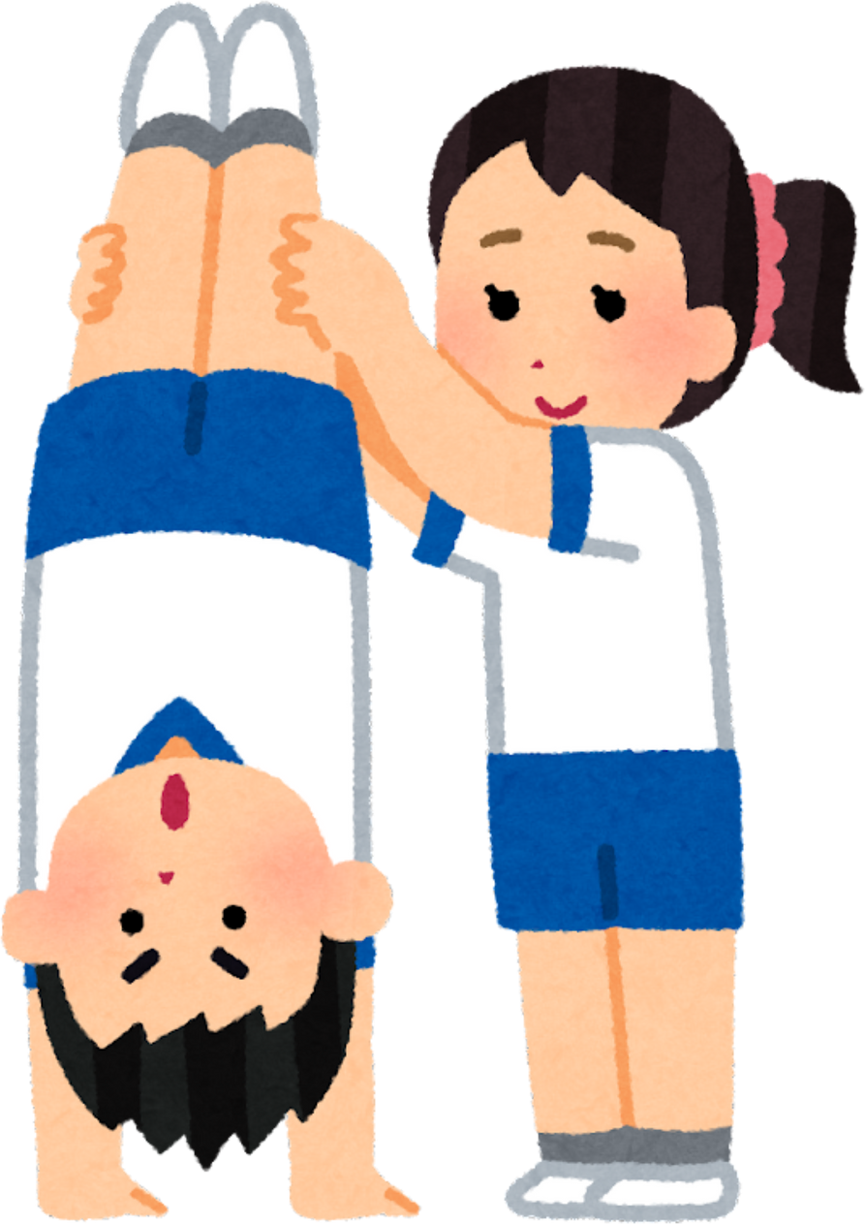

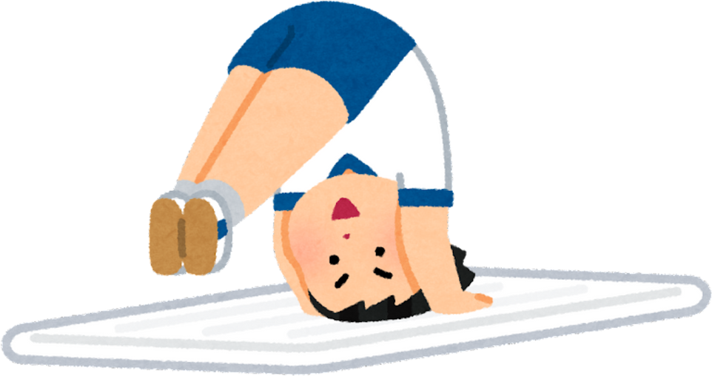
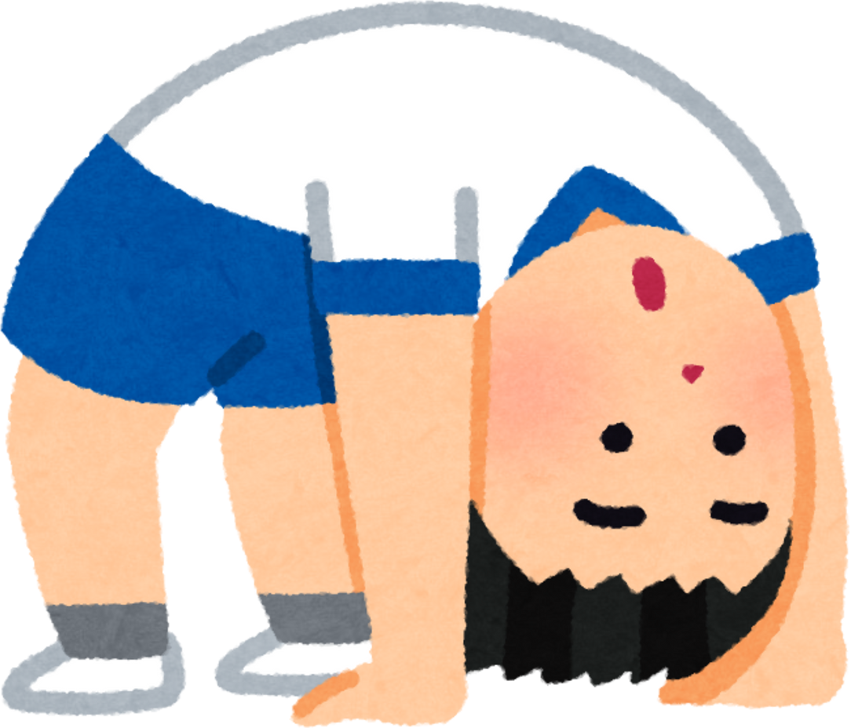
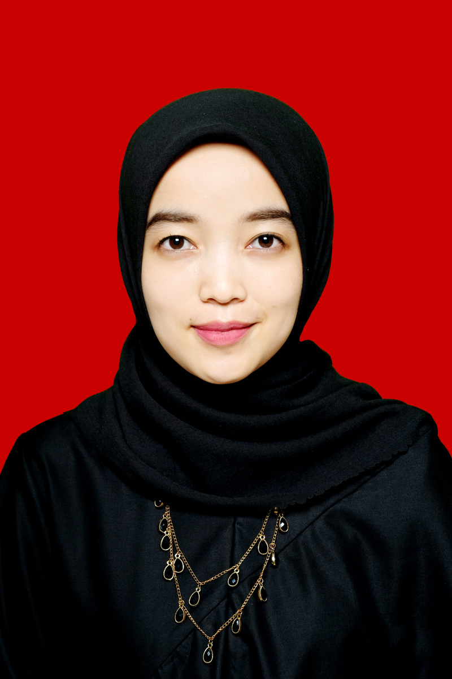
KEBUGARAN
ANAK USIA SEKOLAH
Modul Digital
Program Studi Gizi FPOK UPI
Apt. Ayu Mutiara Santanu, S.Farm., M.KM
920190219891113201
yurasantanu@upi.edu

Slide 2
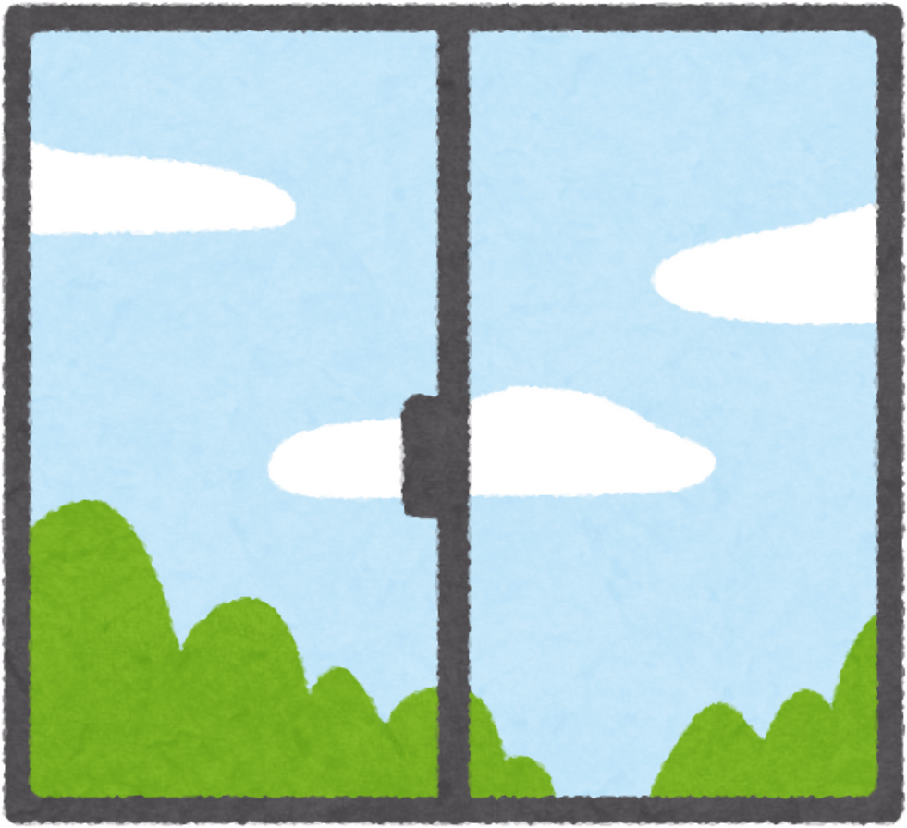

ANAK USIA SEKOLAH
Departemen Kesehatan Republik Indonesia (Depkes): anak usia sekolah adalah anak yang berusia antara 6 hingga 12 tahun. Sementara Undang-Undang No.23 tahun 2002 tentang Perlindungan Anak mengelompokkan setiap orang yang berusia sampai dengan 18 tahun sebagai ‘anak’, sehingga berdasarkan Undang-Undang ini sebagian besar remaja termasuk dalam kelompok anak. Pada umumnya, anak usia sekolah telah mengenyam pendidikan formal di sekolah dasar (SD) hingga sekolah menengah atas (SMA) dan telah mengalami mengalami perkembangan kognitif, bahasa, motorik, dan sosial yang signifikan.

Slide 3

APAKAH
FUNGSI DAN TUJUAN OLAHRAGA TERKAIT KEBUGARAN
ANAK USIA SEKOLAH?

Slide 4




Fungsi dan tujuan olahraga menurut UU SKN No.3 Tahun 2015 Pasal 4:
  Mengembangkan kemampuan jasmani, rohani, sosial dan watak pribadi bangsa
  Memelihara dan meningkatkan kesehatan dan kebugaran, prestasi, kualitas manusia, serta peningkatan nilai-nilai (displin, sportivitas, dll)
  Memperkukuh ketahanan nasional, membina persatuan dan kesatuan bangsa, serta harkat dan martabat bangsa

Slide 5


3 PRIORITAS
GERAKAN SEKOLAH SEHAT
oleh Direktorat Jenderal Pendidikan Anak Usia Dini, Pendidikan Dasar, dan Pendidikan Menengah, Kementerian Pendidikan, Kebudayaan, Riset dan Teknologi, yaitu:
sehat bergizi, sehat fisik dan sehat imunisasi.

Slide 6
SEHAT BERGIZI
Melalui cara memberikan pemahaman gizi seimbang melalui Isi Piringku dengan pembiasaan makan dan minum dengan gizi seimbang; dan menghindari/meminimalisir konsumsi makanan cepat saji, makanan/minuman yang berpemanis, berpengawet, kurang serat, tinggi gula, garam, dan lemak; serta dengan pembiasaan kantin sehat.

Slide 7
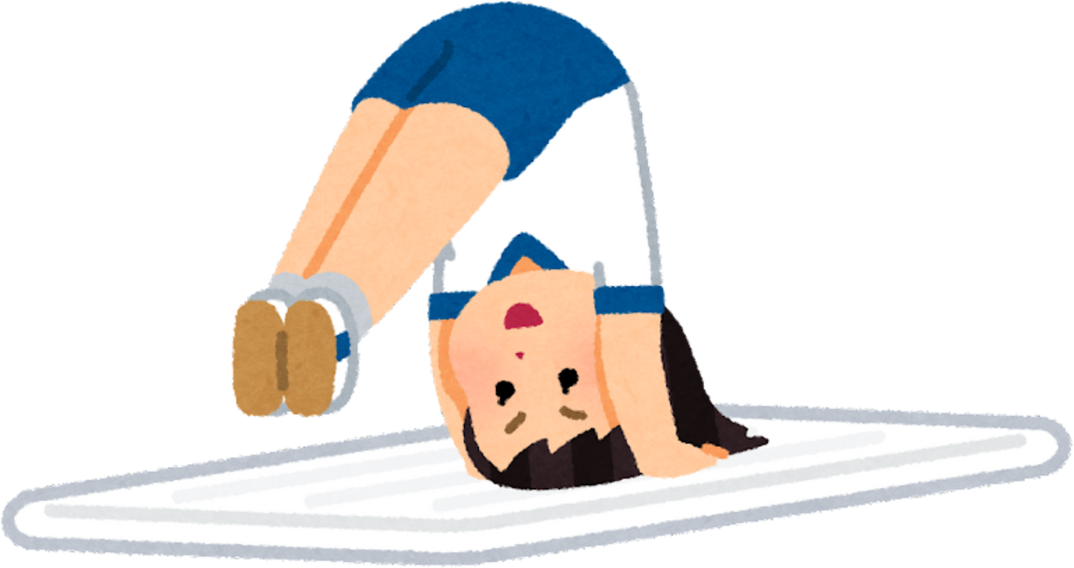
SEHAT FISIK
  Senam Kesegaran Jasmani (SKJ) seminggu sekali dengan durasi 10-15 menit
  Melakukan gerakan peregangan saat pergantian jam pelajaran
  Optimalisasi Lompat, Lari, Lempar, Loncat (4L) melalui permainan rakyat dan olahraga tradisional pada jam istirahat
  Optimalisasi intrakurikuler dan ekstrakurikuler olahraga, serta dengan melakukan pembiasaan jalan kaki.

Slide 8
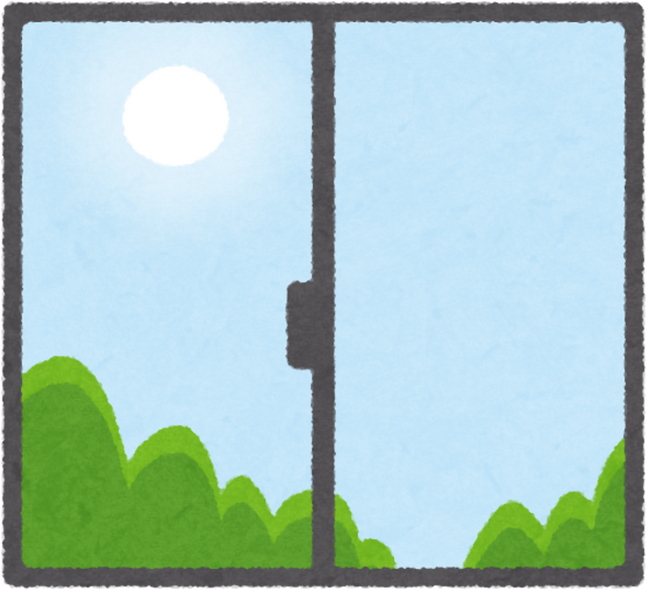
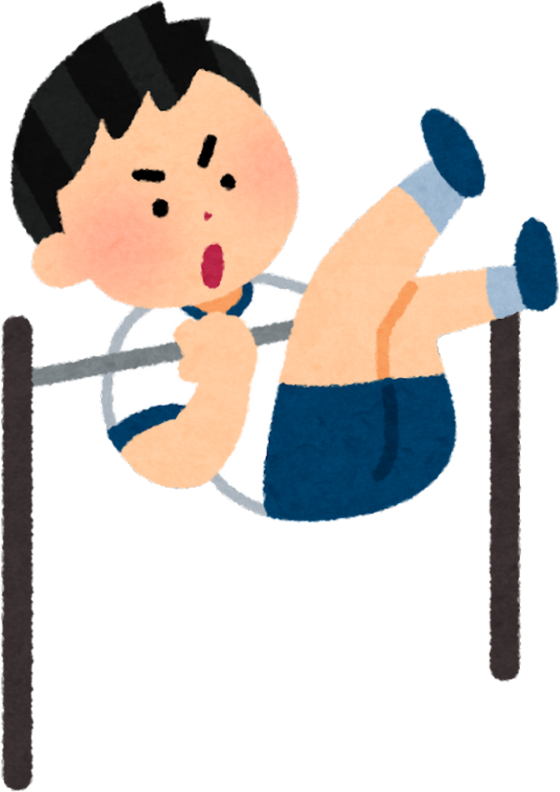
SEHAT IMUNISASI
Dilakukan melalui cara: pemetaan status imunisasi, pemberian rekomendasi, pelaksanaan imunisasi dasar lengkap bagi usia sekolah.
Imunisasi dasar lengkap terdiri dari:
  Imunisasi Hepatitis B (HB-O) untuk bayi yang usianya kurang dari 24 jam.
  Imunisasi BCG, Polio 1 untuk anak usia satu bulan.
  Imunisasi DPT-HB-Hib, Polio 2 untuk anak usia dua bulan.
  Imunisasi DPT-HB-Hib 2, Polio 3 untuk anak usia tiga bulan.
  Imunisasi DPT-HB-Hib 3, Polio 4, dan IPV untuk anak usia empat bulan.
  Imunisasi Campak/MR untuk anak usia sembilan bulan.
  Imunisasi DPT-HB-Hib lanjutan dan MR lanjutan untuk anak usia 18 bulan.
  Imunisasi DT dan campak/MR untuk anak kelas 1 SD/Madrasah dan sederajat.
  Imunisasi TD untuk anak kelas 2 SD/Madrasah dan sederajat.
  Imunisasi TD untuk anak kelas 5 SD/Madrasah dan sederajat.

Slide 9
JAJANAN SEHAT
TERKAIT KEBUGARAN
ANAK USIA SEKOLAH

Slide 10
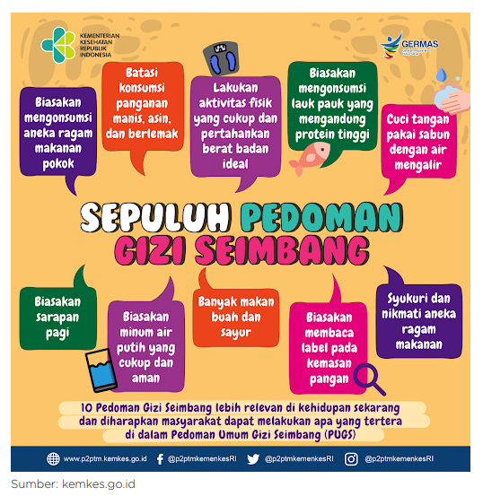
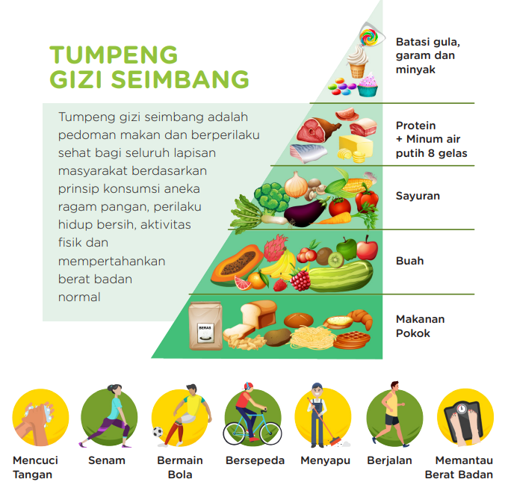

Slide 11
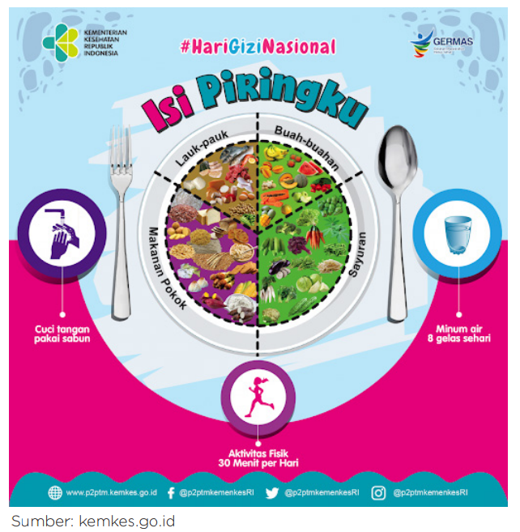
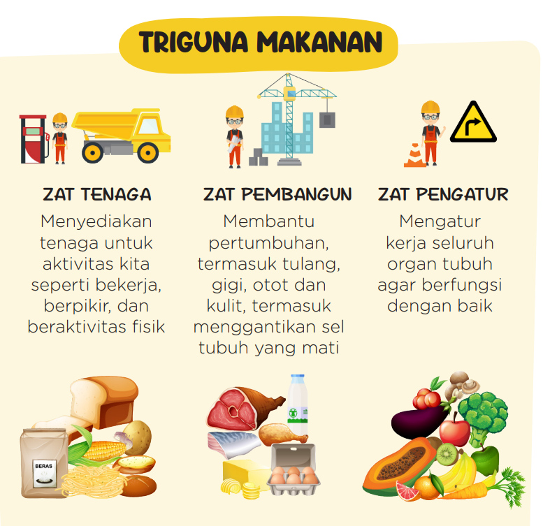

Slide 12
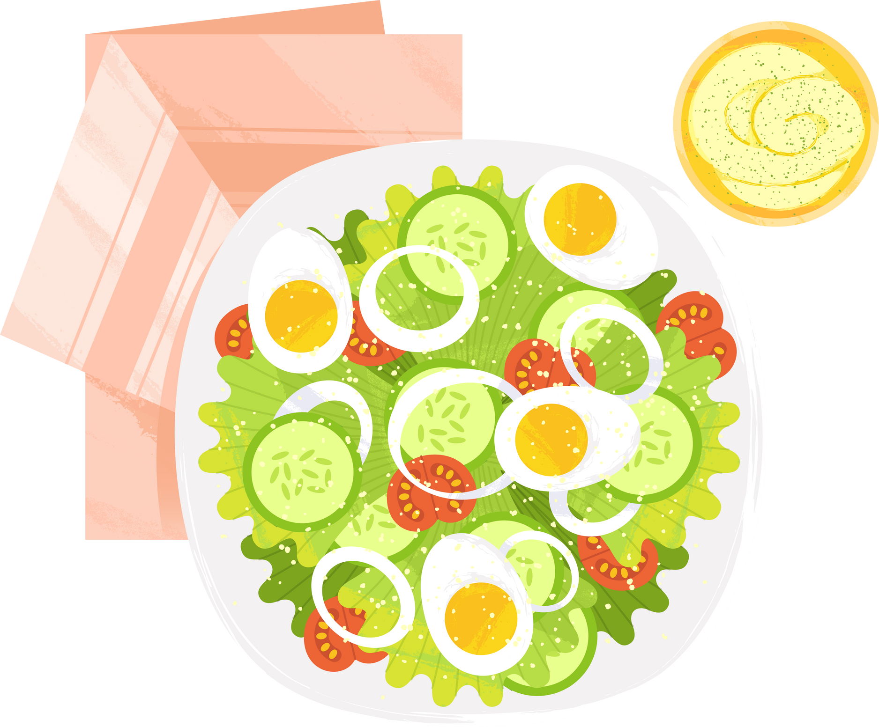

PERAN JAJANAN SEHAT DI SEKOLAH
  Penyedia kebutuhan berbagai makanan dan minuman bagi peserta didik dan juga warga sekolah lainnya.
  Media pembelajaran tentang pangan yang aman dan bergizi sesuai pelajaran yang telah diberikan di sekolah.
  Media penunjang kreatifitas peserta didik.
  Sarana penerapan standar kebersihan dalam menyiapkan, mengolah, menyajikan makanan dalam kehidupan seharihari.
  Sarana pembentukan pola makan bergizi seimbang.
Praktik baik penerapan makan sehat bergizi seimbang di sekolah
salah satunya dengan cara memulai hari dengan sarapan sehat.

Slide 13




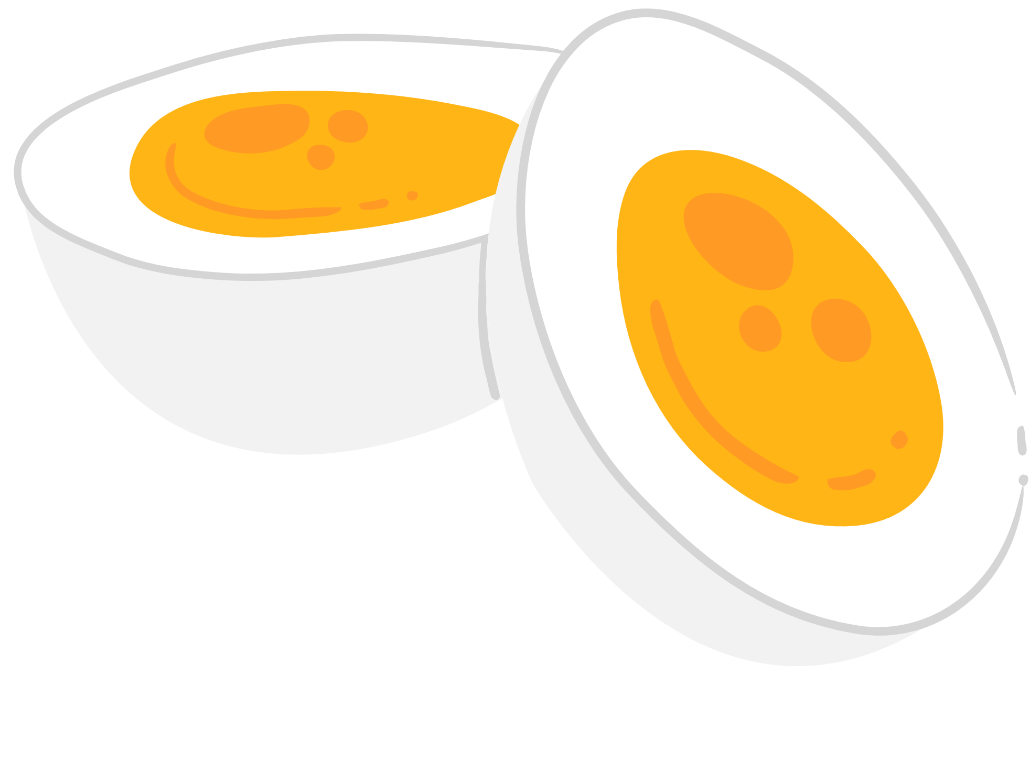


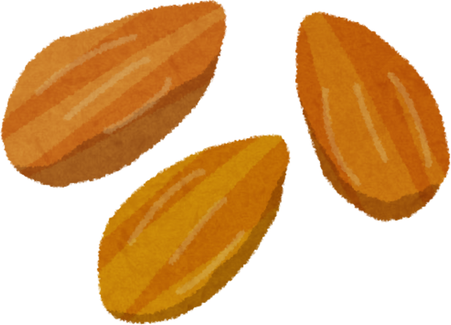
EMPAT KOMPONEN KANTIN
DAN JAJANAN SEHAT DI SEKOLAH
  Komitmen dan Manajemen Sekolah (termasuk monitoring/ supervisi dan evaluasi diri penyelenggaraan kantin dan jajanan sehat di sekolah).
  Sumber Daya Manusia (Mempunyai pengetahuan dan keterampilan dalam mengelola Kantin dan jajanan sehat di sekolah).
  Sarana dan Prasarana (Kebersihan peralatan dan lingkungan).
  Mutu Pangan (Aman, sehat dan bergizi).

Slide 14

PERILAKU HIDUP BERSIH DAN SEHAT (PHBS)
Perilaku Hidup Bersih dan Sehat adalah semua perilaku kesehatan yang dilakukan karena kesadaran pribadi sehingga keluarga dan seluruh anggotanya mampu menolong diri sendiri pada bidang kesehatan serta memiliki peran aktif dalam aktivitas masyarakat.
Tujuan utama dari gerakan PHBS adalah meningkatkan kualitas kesehatan melalui proses penyadartahuan yang menjadi awal dari kontribusi individu – individu dalam menjalani perilaku kehidupan sehari – hari yang bersih dan sehat.
Manfaat PHBS secara umum adalah meningkatkan kesadaran masyarakat untuk mau menjalankan hidup bersih dan sehat. Hal tersebut agar masyarakat bisa mencegah dan menanggulangi masalah kesehatan. Selain itu, dengan menerapkan PHBS masyarakat mampu menciptakan lingkungan yang sehat dan meningkatkan kualitas hidup.

Slide 15
PHBS DI SEKOLAH
PHBS di sekolah merupakan kegiatan memberdayakan siswa, guru dan masyarakat lingkungan sekolah untuk mau melakukan pola hidup sehat untuk menciptakan sekolah sehat. Manfaat PHBS di Sekolah mampu menciptakan lingkungan yang bersih dan sehat, meningkatkan proses belajar mengajar dan para siswa, guru hingga masyarakat lingkungan sekolah menjadi sehat.
Contoh PHBS di sekolah
  Mencuci tangan dengan sabun sebelum dan sesudah makan,
  Mengonsumsi jajanan sehat,
  Menggunakan jamban bersih dan sehat
  Olahraga yang teratur
  Memberantas jentik nyamuk
  Tidak merokok di lingkungan sekolah
  Membuang sampah pada tempatnya, dan
  Melakukan kerja bakti bersama warga lingkungan sekolah untuk menciptakan lingkungan yang sehat.

Slide 16




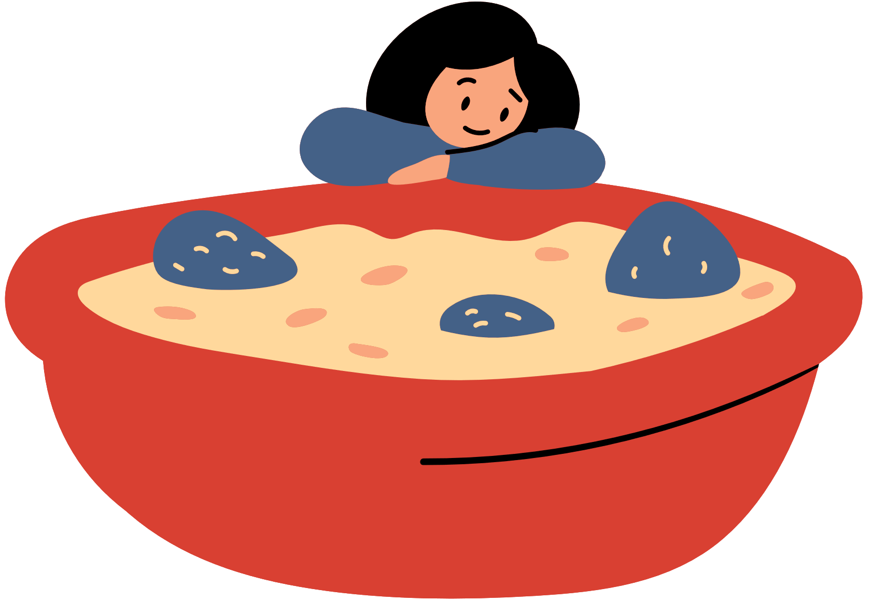
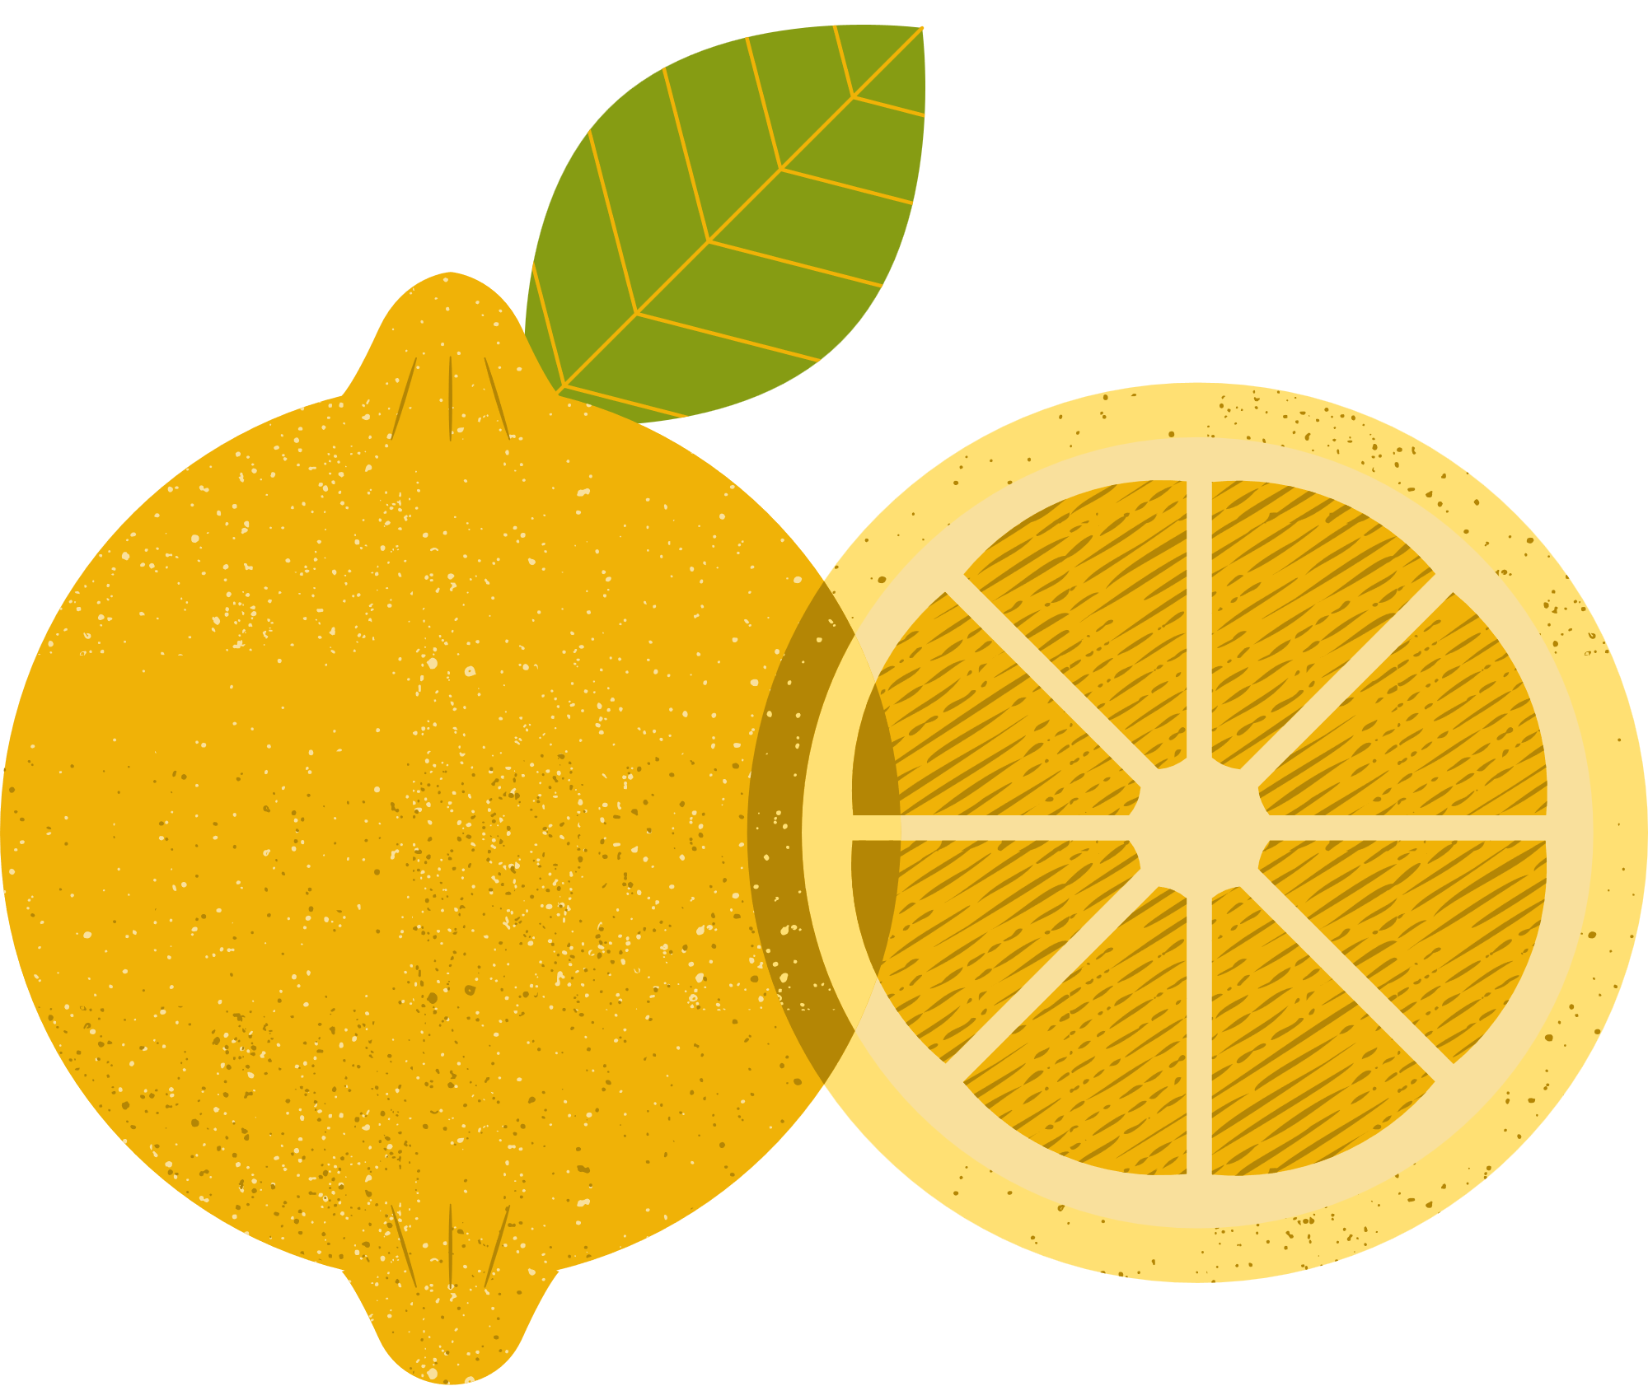

HATUR NUHUN

